Slide 1
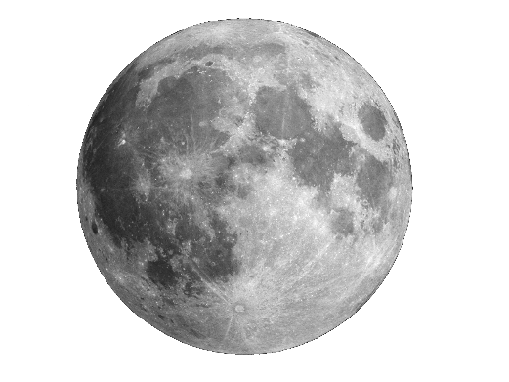
আজকের ক্লাসে সবাইকে স্বাগতম

Slide 2
ABU HASAN
ASSISTANT TEACHER
BIJBAG GOVT. PRIMARY SCHOOL
SENBAG, NOAKHALI
mdabuhasan47@gmail.com
01672014710

Slide 3
পাঠ পরিচিতি
বিষয়: প্রাথমিক গণিত
শেণি: পঞ্চম
অধ্যায়: ১৩

Slide 4
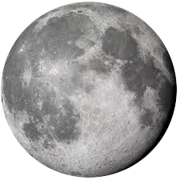
এসো ছবিগুলো দেখি
পৃথিবী
ঘড়ি
ছবিতে কী কী দেখতে পাচ্ছ?
কমলা
ফুটবল
চাঁদ
চাকা

Slide 5
বৃত্ত অংকন ও বৃত্তের বিভিন্ন অংশ চিহ্নিত করণ।

Slide 6
২৯.৪.১:
বৃত্ত আঁকতে পারবে।
বৃত্তের চাপ, জ্যা, ব্যাস ও ব্যাসার্ধ
জানবে এবং এদের চিহ্নিত করতে পারবে।
২৯.৫.১:

Slide 7
বৃত্ত অংকনের প্রয়োজনীয় উপকরণ
ছিদ্রযুক্ত শক্ত কাগজ
দুইটি পেনসিল

Slide 8
বৃত্ত অংকন অনুশীলন

Slide 9
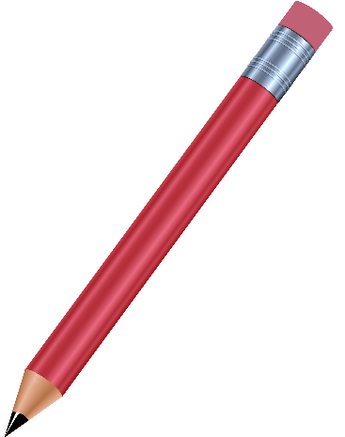
একক কাজ
শিক্ষার্থীরা উপকরণগুলো ব্যবহার করে নিজ নিজ খাতায় এবং বোর্ডে বৃত্ত অংকন অনুশীলন করবে।
c
c

Slide 10
বৃত্তের বিভিন্ন অংশ চিহ্নিত করণ
পরিধি
.
পরিধি কী?
যে বক্ররেখাটি বৃত্তকে আবদ্ব করে রাখে তাই বৃত্তের পরিধি।

Slide 11
বৃত্তের বিভিন্ন অংশ চিহ্নিত করণ
বৃত্তচাপ
.
বৃত্তচাপ কী?
বৃত্তচাপ হলো বৃত্তের পরিধির যে কোন অংশ।

Slide 12
বৃত্তের বিভিন্ন অংশ চিহ্নিত করণ
জ্যা
.
জ্যা কী?
বৃত্তের পরিধির যে কোন দুইটি বিন্দুর সংযোগ রেখা।

Slide 13
বৃত্তের বিভিন্ন অংশ চিহ্নিত করণ
ব্যাস
.
ব্যাস কী?
ব্যাস হলো বৃত্তের কেন্দ্রগামী জ্যা। বৃত্তের বৃহত্তম জ্যা হলো ব্যাস।

Slide 14
বৃত্তের বিভিন্ন অংশ চিহ্নিত করণ
ব্যাসার্ধ
.
ব্যাসার্ধ কী?
বৃত্তের কেন্দ্র থেকে পরিধি পর্যন্ত দূরত্ব হলো ব্যাসার্ধ।

Slide 15
এক নজরে বৃত্তের বিভিন্ন অংশ
বৃত্ত অংশগুলো সনাক্ত করতে ডানপাশের নামে মাউস দ্বারা ক্লিক করি
বৃত্তচাপ
জ্যা
.
ব্যাস
ব্যাসার্ধ

Slide 16
দলীয় কাজ
উপকরণগুলো ব্যবহার করে বৃত্ত অংকন কর এবং বৃত্তের পরিধি, জ্যা, ব্যাস ও ব্যাসার্ধ অংকন করে চিহ্নিত কর।
c
c
0
1
2
3
4
5
6

Slide 17
মূল্যায়ন
মাউসের সাহায্যে পার্শ্বের নামে ক্লিক করে চিহ্নিত অংশটি সনাক্ত করি
বৃত্তচাপ
জ্যা
.
ব্যাস
ব্যাসার্ধ

Slide 18
মূল্যায়ন
মাউসের সাহায্যে পার্শ্বের নামে ক্লিক করে চিহ্নিত অংশটি সনাক্ত করি
বৃত্তচাপ
জ্যা
.
ব্যাস
ব্যাসার্ধ

Slide 19
মূল্যায়ন
মাউসের সাহায্যে পার্শ্বের নামে ক্লিক করে চিহ্নিত অংশটি সনাক্ত করি
বৃত্তচাপ
জ্যা
.
ব্যাস
ব্যাসার্ধ

Slide 20
মূল্যায়ন
মাউসের সাহায্যে পার্শ্বের নামে ক্লিক করে চিহ্নিত অংশটি সনাক্ত করি
বৃত্তচাপ
জ্যা
.
ব্যাস
ব্যাসার্ধ

Slide 21
বাড়ির কাজ
একটি বৃত্ত এঁকে এর বিভিন্ন অংশ চিহ্নিত করে আনবে

Slide 22
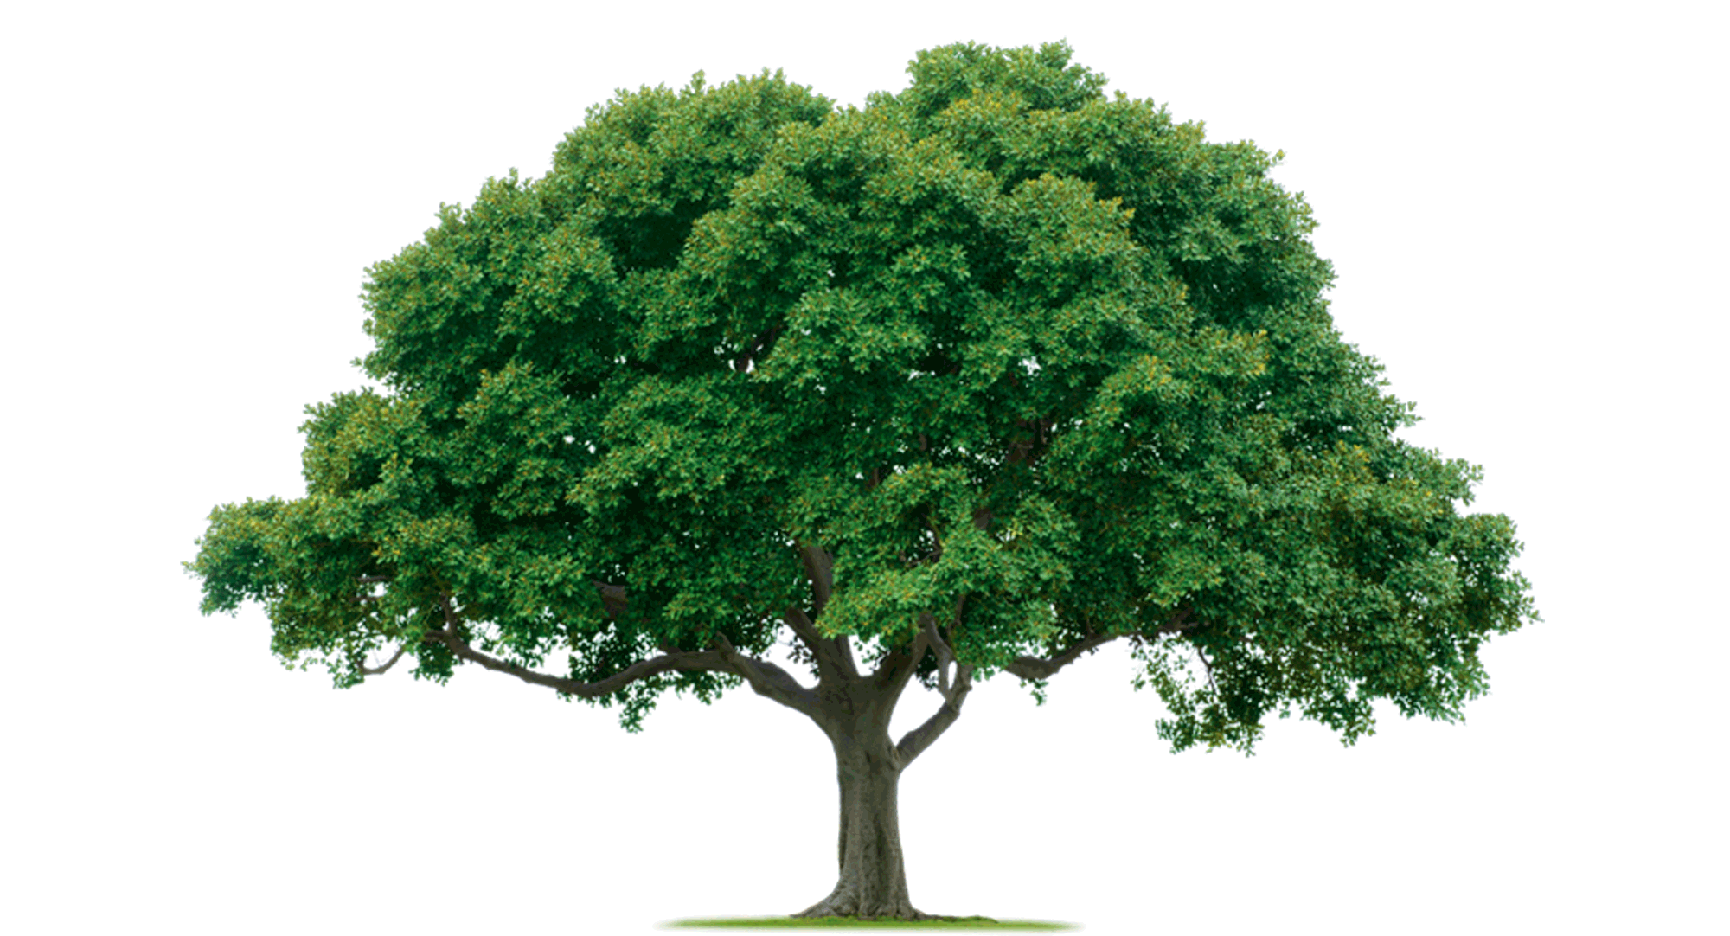
গাছ লাগাই, পরিবেশ বাঁচাই
সবাইকে ধন্যবাদ
আজকের পাঠ এখানেই সমাপ্ত
Notes:
ধন্যবাদ দ্বারা শ্রেণীর কার্যক্রম সমাপ্ত করা যেতে পারে।

